Slide 1
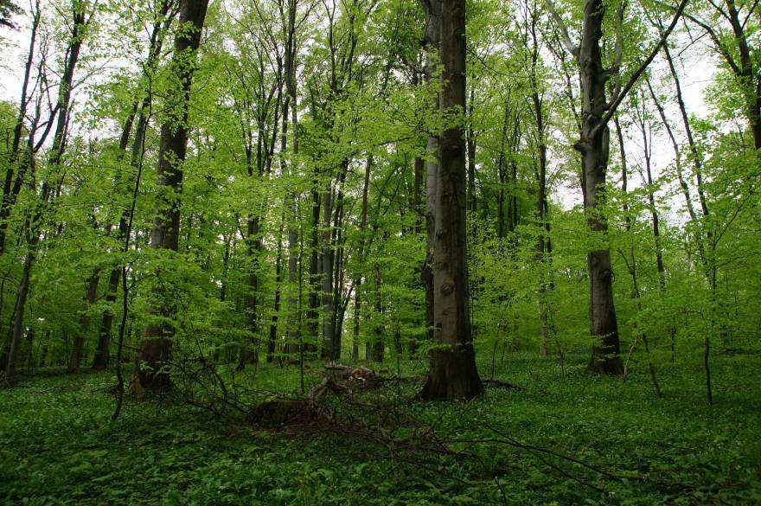
Nadleśnictwo Puławy

Slide 2
Historia Nadleśnictwa i miejscowych lasów
Początki istnienia Nadleśnictwa Puławy można datować na rok 1794, kiedy to władze carskie utworzyły leśnictwo rządowe Puławy na bazie dóbr rodziny Czartoryskich, skonfiskowanych po upadku Powstania Kościuszkowskiego za sprzyjanie ideom niepodległościowym.
W oparciu o dostępne materiały historyczne ustalono, że lasy dzisiejszego Nadleśnictwa Puławy w okresie przedrozbiorowym należały w dużej części do majątków ziemskich i magnackich.
Lasy w okolicach Puław należały w XVII wieku do rodziny Lubomirskich, następnie Sieniawskich, a od 1731 roku do rodziny Czartoryskich. Po upadku Powstania Kościuszkowskiego, za sprzyjanie ideom niepodległościowym część dóbr Czartoryskich w tym i Puławy zostały przejściowo skonfiskowane przez władze rosyjskie. Ostatniej konfiskaty z tych samych powodów dokonano dopiero po upadku Powstania Listopadowego. Lasy te zostały włączone do leśnictwa rządowego Puławy, a od 1846 roku - (po zmianie nazwy Puław na Nową Aleksandrię) do leśnictwa Nowa Aleksandria będącego jednym z 6 leśnictw w Guberni Lubelskiej. Według opisania lasów Królestwa Polskiego i Guberni Zachodniej Cesarstwa Rosyjskiego A. Połujańskiego z 1854 roku, Leśnictwo Nowa Aleksandria, o powierzchni leśnej 4863 ha, posiadało plany urządzeniowe według których było wzorowo prowadzone.
Z porównań stanu własności lasów wg „Skorowidza leśnego" z 1908 roku wynika, że powierzchnia leśnictwa Nowa Aleksandria zmniejszyła się o 2137 ha. Wyłączono między innymi lasy przeznaczone dla celów doświadczalnych dla zorganizowanego w 1863 roku Nowo-Aleksandryjskiego Instytutu Gospodarstwa Wiejskiego i Leśnego o powierzchni 817 ha i pozostające do dzisiaj własnością IUNG w Puławach.
Dalszy ubytek powierzchni lasów spowodowany był rozdawnictwem i sprzedażą wynikającą z carskiego ukazu donacyjnego „za współdziałanie w ostatecznym poskromieniu powstania i uspokojeniu Królestwa Polskiego" rosyjskim urzędnikom (cywilnym i wojskowym). W wyniku tego w 1907 roku powierzchnia lasów rządowych w dawnym powiecie puławskim wynosiła tylko 2726 ha przy równoczesnej powierzchni lasów prywatnych właścicieli wynoszącej 5825 ha.
Z tego okresu pochodzą założone w „Lesie Ruda", dwie powierzchnie doświadczalne dotyczące prowiniencji sosny pospolitej założone przed 1918 rokiem przez prof. Kurdianiego. Obecnie będące w kręgu zainteresowań PAN w Kórniku.
Po odzyskaniu niepodległości przez Polskę w 1918 roku z części lasów byłego leśnictwa Puławy oraz części lasów prywatnych (uprzednio odsprzedanych lub przekazanych) zostało utworzone Nadleśnictwo Puławy.

Slide 3
Według tzw. „prowizorium" wykonanego w 1920 roku powierzchnia nadleśnictwa liczyła 8520,07 ha lasów i gruntów nieleśnych oraz w obiekcie Ministerstwa Spraw Wojskowych „Oleksin" 497,90 ha.
W wyniku przyjęć i przekazań gruntów, stan posiadania nadleśnictwa na dzień 30 września 1931 rok uległ zmniejszeniu o 415,80 ha, między innymi na skutek:
- likwidacji serwitutów dla mieszkańców wsi: Bonów, Nieciecz, Majdan Trzebski – 271,52ha,
- oddania 108,90 ha 2 Pułkowi Saperów,
- przekazania 56,44 ha gruntów na działki urzędnicze w Rudzie Czechowskiej,
- a także przyjęciu 4,37 ha w Wymysłowie.
Plan prowizoryczny dzielił Nadleśnictwo Puławy na 10 tzw. obrębów (leśnictw) i 14 gospodarstw z ustalonymi dla każdego, powierzchniowymi etatami użytkowania rębnego.
W okresie II wojny światowej Nadleśnictwo Puławy funkcjonowało pod nadzorem administracji niemieckiej. Z chwilą ustabilizowania się frontu na Wiśle zorganizowana już w sierpniu 1944 roku Dyrekcja Lasów Państwowych w Lublinie, rozpoczęła organizację nadleśnictw na terenach wyzwolonych. Inwentaryzacji podlegał cały majątek ruchomy i nieruchomy na terenach leśnych i w tartakach. Z wydanego przez Wojewodę Lubelskiego zarządzenia wynikało, że wszystkie lasy znajdujące się na terenie województwa bez względu na własność podlegają Dyrekcji LP.
W tym okresie powstały nadleśnictwa:
1 – Puławy Wschód z leśnictwami: Wola Osińska, Markuszów, Kurów, Zagórki,
2 – Puławy Północ z leśnictwami: Puławy, Bałtów, Gołąb i Piskory,
3 – Żyrzyn z leśnictwami: Kotliny i Kozi Bór
4 – Ryki z leśnictwami: Sobieszyn, Dęblin, Stężyca, Ryki, Ułęż, Zadybie, Trojanów, Jagodzic.
W 1945 roku ustanowiony zasięg terytorialny Nadleśnictw: Puławy i Żyrzyn, obowiązywał bez większych zmian do 1955 roku.
W obecnym kształcie Nadleśnictwo Puławy istnieje od 1986 r.

Slide 4
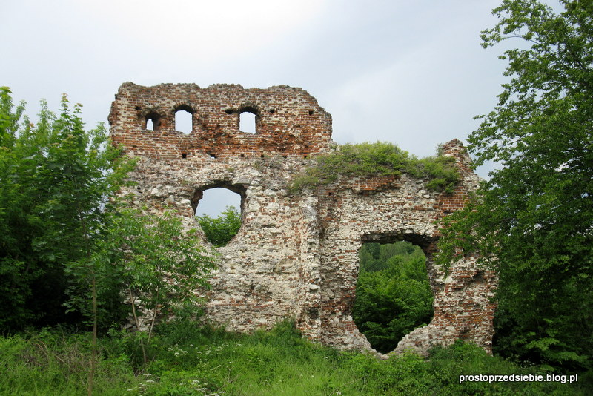
Obiekty Historyczne Położone Na Terenach Leśnych (będących w zarządzie nadleśnictwa)
Leśniczówka Krasnogliny – położona na terenie leśnictwa Stawy przy drodze wiodącej z Krasnoglin do Bobrownik. Budynek ma ponad 100 lat i według przekazów lubił zatrzymywać się w niej Marszałek Józef Piłsudski.
Dąb Sobieskiego – na terenie leśnictwa Sobieszyn, przy drodze wiodącej od szosy Kock- Moszczanka do Lenda Ruskiego rośnie okazały dąb, zwany dębem Sobieskiego. Kolos mierzy w obwodzie 625 cm i jest pomnikiem przyrody. Legenda głosi, że odpoczywał pod nim sam król Jan III Sobieski, który schował w dziupli tego olbrzymiego drzewa miecz i gąsiorek wina. Może to i prawda, skoro do Sobieszyna, rodowego gniazda Sobieskich, jest stąd zaledwie parę kilometrów.
Zamek Esterki – położone na terenie leśnictwa Wronów, ruiny zamku w Bochotnicy. Zamek pochodzi z XIV w. wybudowany przez króla Kazimierza Wielkiego (więcej w Internecie).
Pomnik bitwy pod Żyrzynem w 1863 r. (powstanie styczniowe) – położony na terenie leśnictwa Zagórki, w okolicy wsi Jaworów. Zwycięska bitwa powstańców pod wodzą gen. Kruka- Heydenreicha z oddziałami carskimi.
Kopiec i pomnik poległych powstańców z 1863 r. - położony na terenie leśnictwa Wronów, w okolicy wsi Wronów.
Pomnik w Lesie Stockim – położony w leśnictwie Wronów pomnik upamiętniający zwycięską bitwę partyzantów AK pod wodzą Mariana Bernaciaka „Orlika” z oddziałami UB, NKWD i MO z dn. 24.05.1945 r.
Tzw. „Krzywy Chojak” miejsce egzekucji Żydów z okresu II wojny światowej – stojąca na terenie leśnictwa Stawy sosna (obecnie uschnięta) oraz metalowy krzyż, przy drodze z Ryk do Dęblina.
Liczne mogiły z okresu I i II wojny światowej rozsiane po lasach całego nadleśnictwa.

Slide 5
HODOWLA LASU Głównym celem hodowli lasu jest zachowanie i wzbogacanie lasów istniejących oraz kształtowanie nowych z respektowaniem warunków i procesów naturalnych poprzez: – stopniowe osiąganie stanów równowagi dynamicznej w ekosystemach leśnych, a w szczególności zgodności biocenozy leśnej z warunkami biotopów – zapewnienie produkcji drewna i innych użytków na zasadach reprodukcji rozszerzonej – kształtowanie pozaprodukcyjnych funkcji lasu oraz przyjaznych powiązań gospodarki leśnej z otoczeniem społeczno-gospodarczym na zasadzie sprzężeń zwrotnych.
PIELĘGNOWANIE LASU W zależności od fazy rozwojowej drzewostanu pielęgnacja obejmuje: – pielęgnowanie upraw i młodników – trzebieże drzewostanów młodszych i starszych klas wieku.

Slide 6
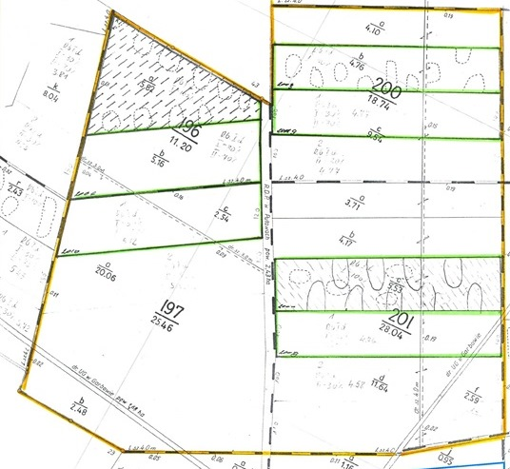
URZĄDZANIE
Plan Urządzenia Lasu jest podstawowym dokumentem gospodarki leśnej opracowywanym dla określonego obiektu (nadleśnictwa), zawierającym opis i ocenę stanu lasu oraz cele, zadania i sposoby prowadzenia gospodarki leśnej ‑ art. 6 ust.1 pkt 6 ustawy z dnia 28 września 1991 r. o lasach ( Dz. U. z 2005 r., Nr 45, poz. 435 z późn. zm.). W oparciu o Plan Urządzenia Lasu możliwe jest prowadzenie trwale zrównoważonej, wielofunkcyjnej gospodarki leśnej.
Minister właściwy do spraw środowiska zatwierdza Plan Urządzenia Lasu dla lasów stanowiących własność Skarbu Państwa decyzją administracyjną na podstawie art.22 ust 1 ustawy o lasach na wniosek Dyrektora Generalnego Lasów Państwowych. Zgodnie z ustawą o lasach Minister Środowiska nadzoruje wykonanie Planu Urządzenia Lasu.

Slide 7
UŻYTKOWANIE LASU
Użytkowanie główne związane z pozyskiwaniem drewna traktowane jest jako czynność hodowlana, realizowana poprzez zastosowanie odpowiednich rębni, służąca przemianie pokoleń lasu.
Godzenie tych potrzeb przez leśników polega na:
wyborze właściwych rębni dostosowanych do cech taksacyjnych drzewostanów, na etapie planowania urządzeniowego oraz stosowania tych rębni w praktyce gospodarczej planowaniu i wykonywaniu cięć rębnych zgodnie ze sztuką leśną, zapewniającą osiągnięcie celów hodowlanych na etapie użytkowania lasu wykonaniu prac z zakresu pozyskania i transportu drewna z użyciem właściwych technologii, technik i organizacji pracy umiejętnym postępowaniu w sytuacjach klęskowych: huragany, opady śniegu, pożary, które wymagają jednoczesnego łączenia działań w zakresie pozyskania drewna, ochrony i hodowli lasu.
Użytkowanie uboczne określa możliwości pobierania z lasu innych niż drewno pożytków: choinki, stroisz, igliwie drzew leśnych, jadalne owoce runa leśnego, leśne rośliny zielarskie, grzyby itp. w zakresie wynikającym z zasobności ekosystemów leśnych i uwzględnieniu ograniczeń przyrodniczych, gospodarczych i prawnych.

Slide 8
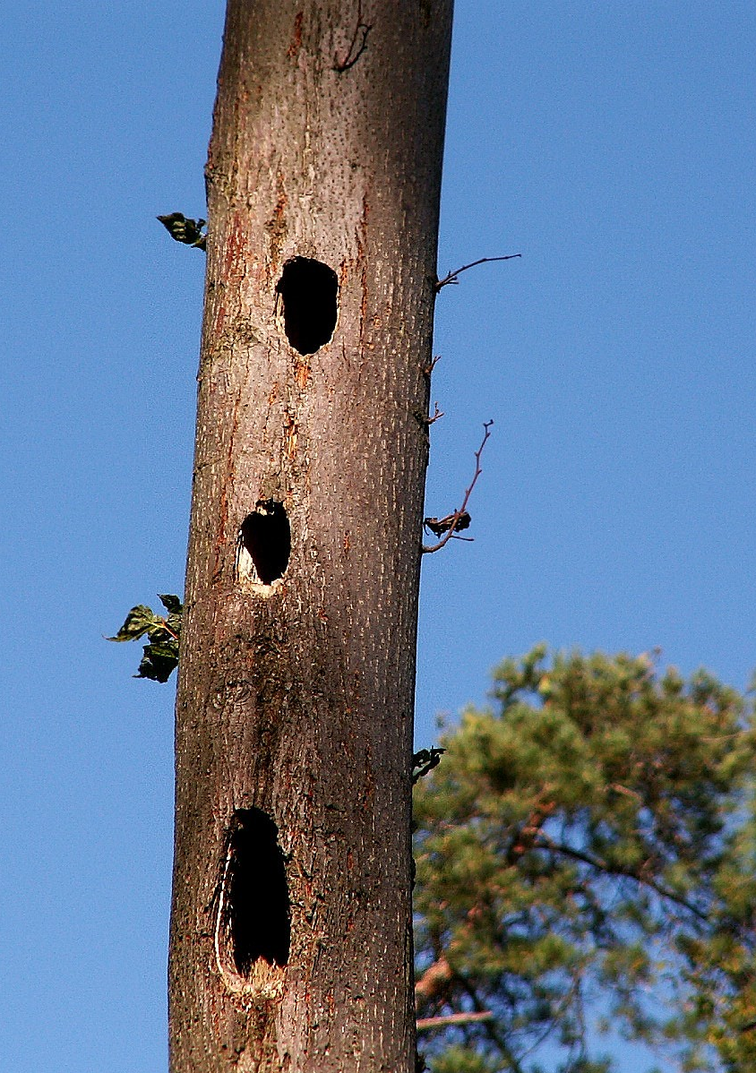
OCHRONA LASU
Ochrona lasu jako jedna z podstawowych dziedzin działalności gospodarczej w leśnictwie, ma na celu zabezpieczenie lasu przed szkodami wyrządzanymi przez: – czynniki abiotyczne (np. huragany, okiść, mróz, susze) –czynniki biotyczne (np. owady foliofagiczne, grzyby pasożytnicze, zwierzynę) - czynniki antropogeniczne (np. pożary, skażenie powietrza, szkody górnicze)
W ochronie lasu obowiązuje zasada profilaktycznego, zapobiegawczego działania. Jest to całokształt działań i środków mających na celu zapobieganie procesom chorobowym oraz zwiększanie zdolności obronnej drzew w stosunku do szkodników i czynników chorobotwórczych.
W roku 2008 poprawił się stan zdrowotny dębów. Nie było żerów miernikowców. Mączniak występował na niewielkich powierzchniach. Opadów było więcej jak w latach poprzednich i układały się korzystniej w okresie wegetacyjnym. W dąbrowach wydzielało się posuszu.
Generalnie stan zdrowotny wszystkich drzewostanów poprawił się.
Na terenie Nadleśnictwa Puławy obserwuje się także szkody powodowane przez zwierzęta leśne. Są to głównie sarna, jeleń, łoś oraz zając. Szczególnie duże szkody wyrządzają łosie licznie bytujące w lasach puławskich. Szkody występują przede wszystkim w uprawach oraz młodych drzewostanach. Polegają głównie na zgryzaniu pączków, spałowaniu, czemchaniu, łamaniu młodych drzewek.
W celu ochrony przed tego typu szkodami stosuje się różne zabezpieczenia. Są to między innymi grodzenia upraw siatką, stosowanie ochrony indywidualnej drzewek poprzez zakładanie osłonek perforowanych na pędy główne, tuby, palikowanie drzewek.

Slide 9
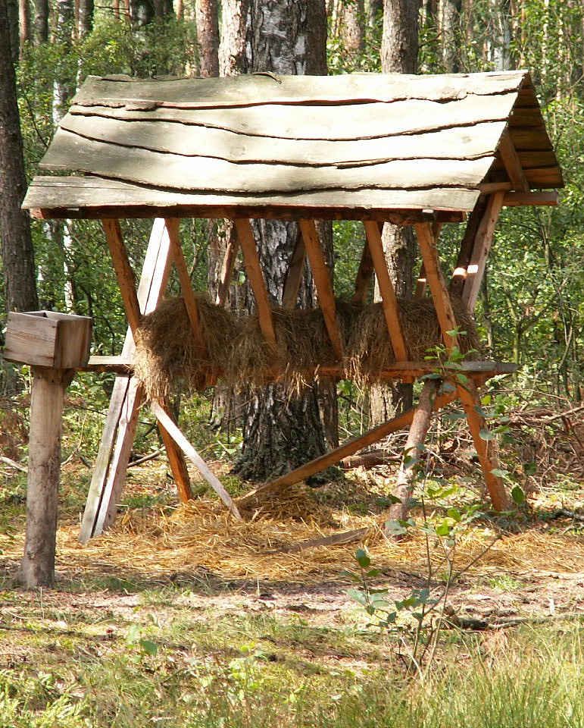
ŁOWIECTWO
Gospodarka łowiecka na terenie Nadleśnictwa Puławy prowadzona jest w 24 obwodach łowieckich dzierżawionych przez 14 kół łowieckich. Są to obwody polno-leśne. W poszczególnych kołach gospodarka łowiecka prowadzona jest na podstawie rocznych planów łowieckich zatwierdzanych przez Nadleśniczego. W ostatnich latach zauważalny jest szczególnie duży wzrost populacji łosia, która osiągnęła już poziom dwukrotnie większy od przyjętego w WŁPH. Stany liczebne pozostałych gatunków zbliżone są do przyjętych w WŁPH.
Celem gospodarki łowieckiej jest utrzymanie możliwe najliczniejszego stanu zwierzyny w odpowiedniej strukturze wiekowej i płciowej, przy znośnych gospodarczo szkodach w drzewostanach, których wielkość powinna być jedynym racjonalnym kryterium regulacji stanu zwierzyny. Jak wynika z przeprowadzonej inwentaryzacji na terenie nadleśnictwa znajduje się 25 poletek łowieckich, na gruntach leśnych i nie leśnych, zajmujących łączną powierzchnię 10,30 ha. Do zadań nadleśnictwa w ramach gospodarki łowieckiej będzie należała współpraca z kołami łowieckimi w zakresie: - dokonywania ścisłej inwentaryzacji zwierzyny łownej, - opiniowania i zatwierdzania rocznych planów zagospodarowania kół łowieckich, - poprawiania warunków bytowania zwierzyny poprzez: ograniczanie niepokoju w biotopie, ochrona ostoi oraz zapewnienie bazy pokarmowej poprzez zapewnienie odpowiedniej ilości poletek łowieckich, wprowadzanie do drzewostanów gatunków drzew i krzewów takich jak: kasztanowiec, buk, wierzby oraz dzikie drzewa i krzewy owocowe.

Slide 10
Karolina Filipek Kornelia Pawlak Martyna Piszcz klasa VI Szkoła Podstawowa
Wykonały:
Zespół Placówek Oświatowych w Moszczance

